Slide 1
Kemijsko stanje podzemne vode in novodobna onesnaževala v podzemni vodi
Polona Mihorko

Slide 2
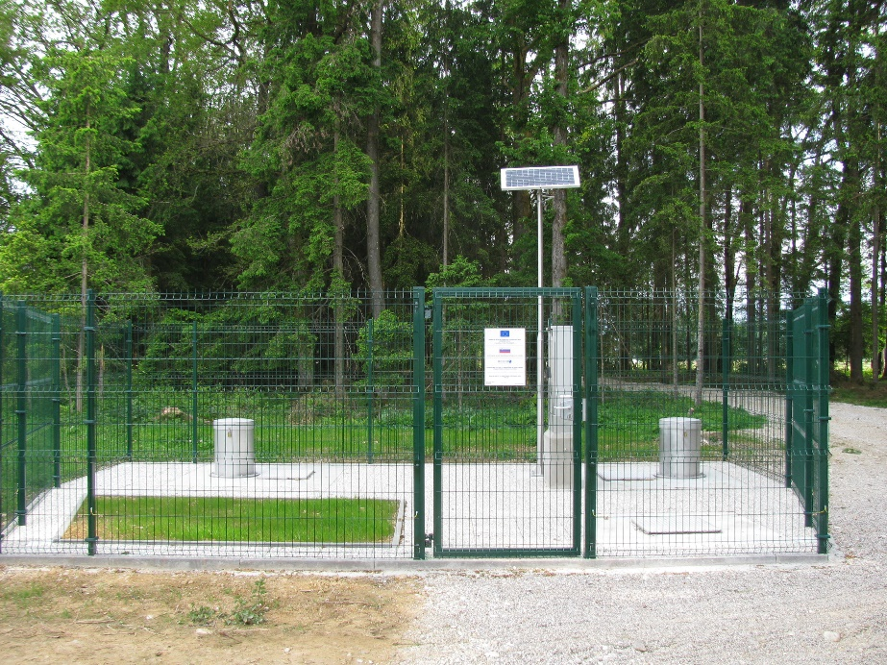
Monitoring podzemne vode
Od leta 1987
Vzorčenje 2x letno
vrtine, vodnjaki, kraški izviri, namenski objekti
Do 200 parametrov na merilno mesto
osnovni parametri, kovine, pesticidi, lahkohlapne spojine
novodobna onesnaževala
Vrednotenje na podlagi Uredbe o stanju podzemnih voda
Standarde kakovosti za nitrat in pesticide (posamezne in vsoto)
Vrednosti praga za lahkohlapne halogenirane spojine
Podzemna voda – glavni vir pitne vode v Sloveniji
Namenski objekt – projekt BOBER

Slide 3
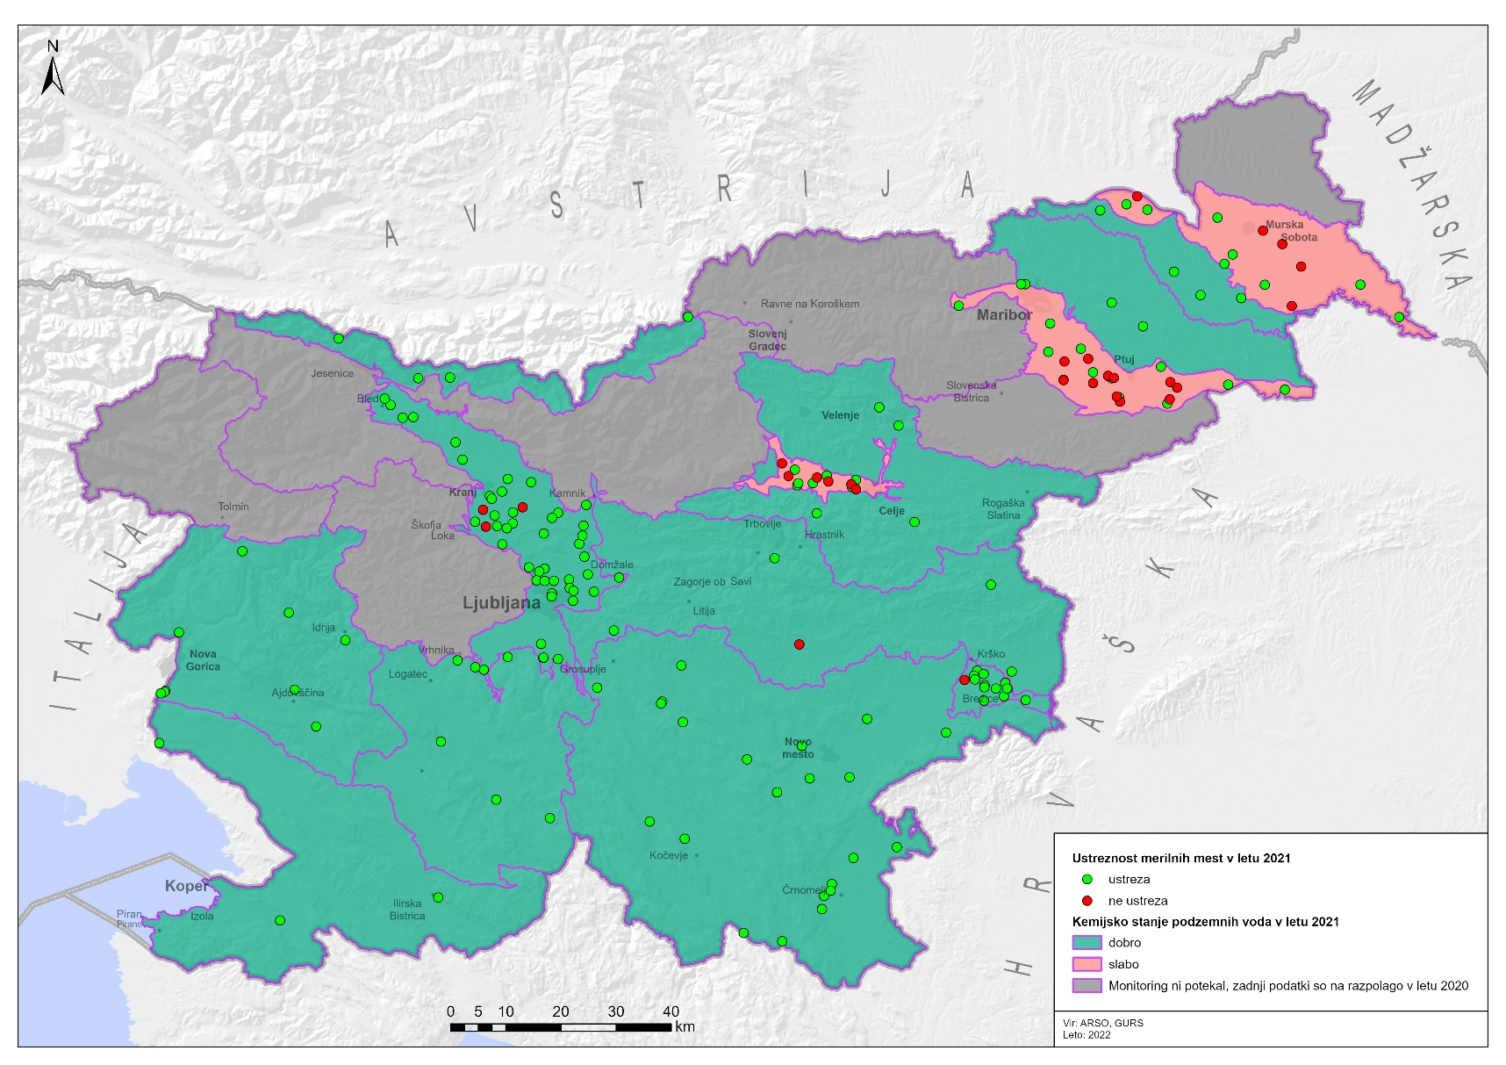
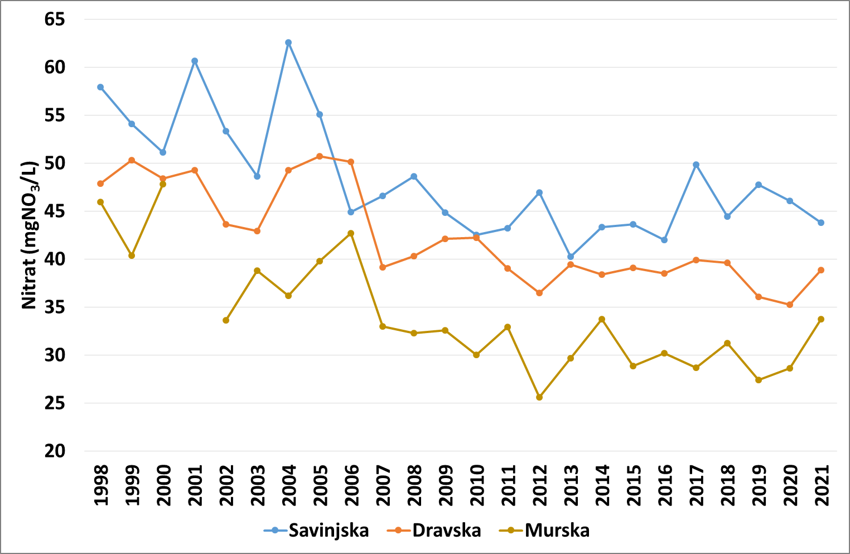
Monitoring podzemne vode - kemijsko stanje v letu 2021
Slabo stanje 2021
Savinjska, Dravska in Murska kotlina
Nitrat
Atrazin (Dravska kotlina)
Trendi
Zniževanje vsebnosti nitrata in atrazina

Slide 4
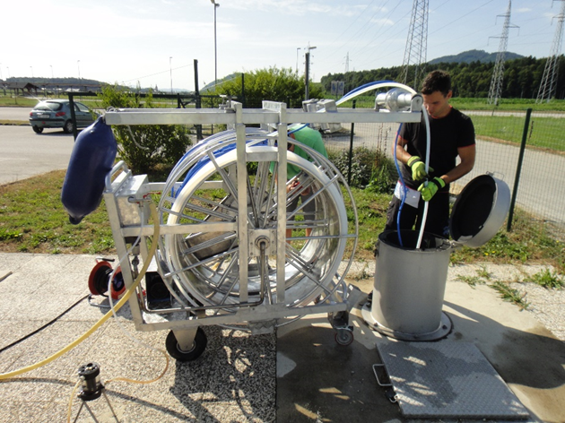
Novodobna onesnaževala v podzemni vodi
Imajo lahko vpliv na okolje in človeka
Ostanke zdravil
Industrijske kemikalije
Zaviralci gorenja
Nanodelci
Cianotoksini…
Lastnosti
obstojne
se bioakumulirajo
motijo hormonsko ravnotežje,
so kancerogena, …
Primeri: diklofenak, sulfametoksazol, karbamazepin, PBDE, BPA, PFOS, …
Od leta 2014 v podzemni vodi spremljamo ostanke zdravil
Vzorčenje podzemne vode

Slide 5
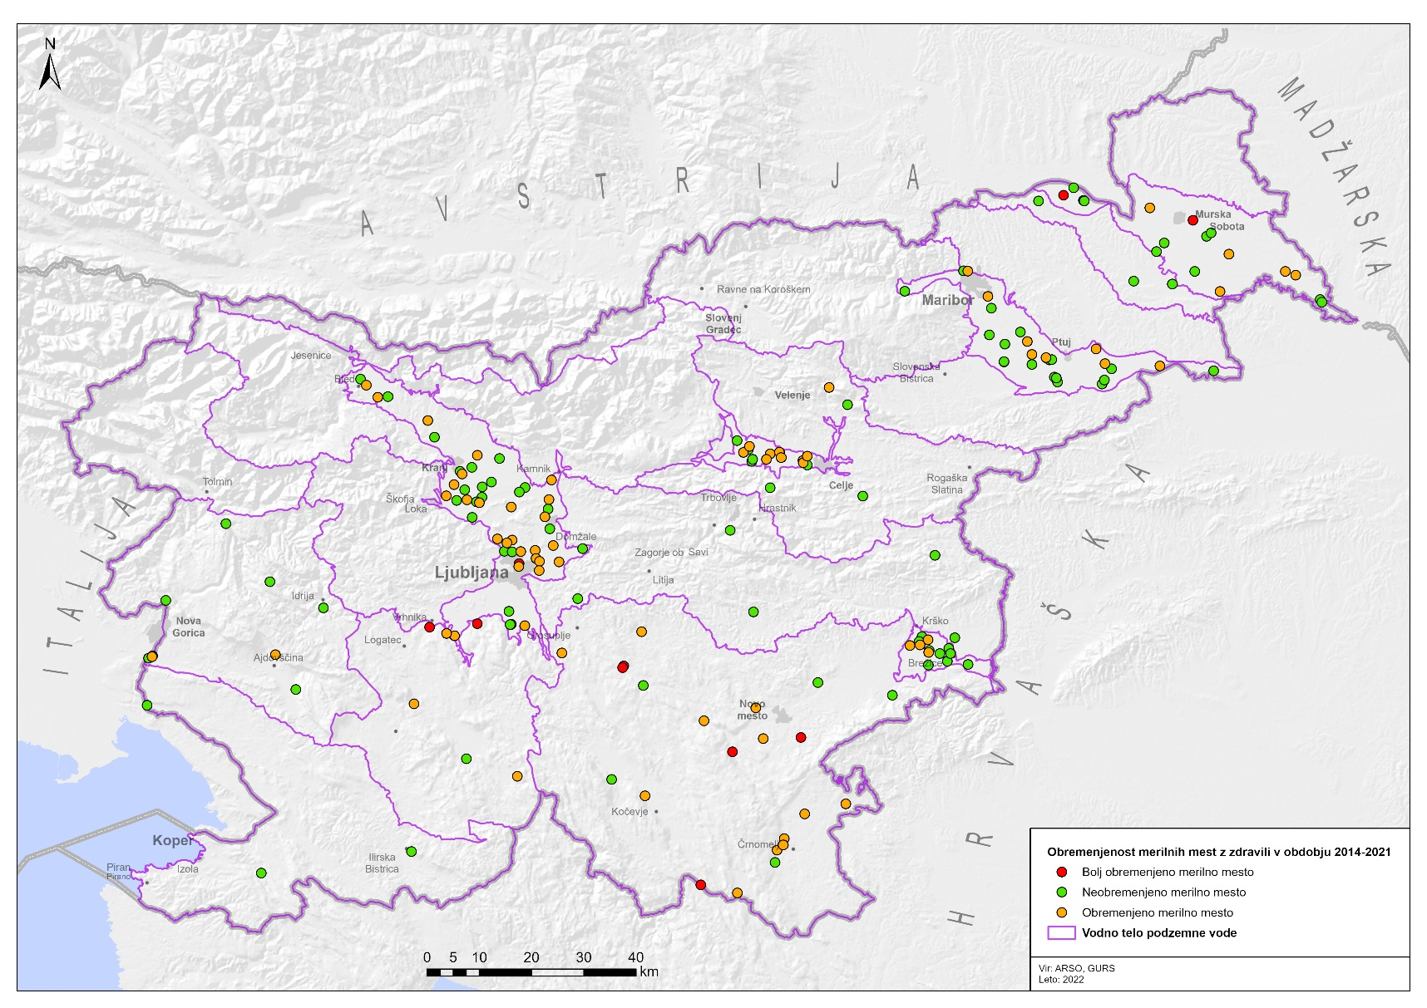
Novodobna onesnaževala v podzemni vodi – ostanki zdravil
Potencialni viri
Industrija,
Odlaganje,
Uporaba
Komunalne čistilne naprave
Kanalizacijsko omrežje
Gnojenje
Spremljamo od leta 2014
Večje obremenitve na kraških vodonosnikih
(izvir reke Krke, izviri Ljubljanice, Težka voda, Bilpa,. )
Najpogosteje določeni ostanki
Karbamazepin, kofein, sulfametoksazol

